Slide 1
Переместительное свойство умножения.

Slide 2
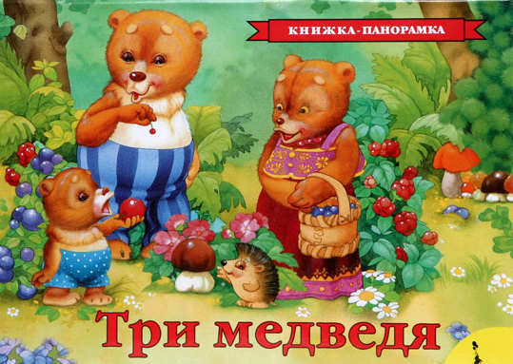
Устный счёт.
1. Расшифруйте название сказки.
м
52+8
д
63+27
д
в
25+5
и
24+56
т
25+25
р
14+6
я
63+7
е
14+26
е
50 | 20 | 80 |  | 60 | 40 | 90 | 30 | 40 | 90 | 70

Slide 3
Найдите закономерность,
по которой записаны ряды чисел,
и продолжите каждый ряд.
12,
14,
16.
а) 2, 4, 6, 8, 10 …
б) 3, 6, 9, 12 …
15,
18.
в) 4, 8, 16, 20 …
24,
28.

Slide 4
Замените величины:
76
7дм 6см = …см
3см 4мм = … мм
34
4
5
45мм = …см … мм
18см = …дм …см
1
8

Slide 5
Узнаём новое!
Найдите значения выражений
при помощи таблицы умножения.
3 • 2
= 2 • 3
5 • 2
= 2 • 5
4 • 3
= 3 • 4
6 • 4
= 4 • 6
В каждом произведении поменяйте местами
множители. Найдите значения выражений,
заменив сложением.

Slide 6
Вывод:
a • b = b • a
.
5
2
=
10
От перестановки множителей
произведение не меняется.

Slide 7


Работа с учебником
С. 56

Slide 8

Спасибо за урок!

